Slide 1
Kohti kirjoituksia!
Kakkosten opotunnit, 22.9.2025
Eveliina Ojala

Slide 2
YH02 ja MAA10/MAA11 päällekkäisyys
Hei,
En ole unohtanut tätä, en vain ole vielä ehtinyt paneutumaan asiaan. Matematiikan osalta katsotaan varmaan tilannetta MAA6 opintojakson jälkeen, että kuinka moni vaihtaa derivaatt-opintojakson jälkeen lyhyeen. Se määrittää aika paljon asiaa. Mikäli opiskelijamäärä tippuu, ei ryhmää tarvitse jakaa, silloin täytyy miettiä erinäisiä vaihtoehtoja. Eli olemme viisaampia 2. periodissa tuon suhteen. Katselen asiaa kuitenkin tässä kunhan ehdin!
-Minttu

Slide 3
Seuraavat opotunnit:
Rehtorin yo-info
~14.11. yo-ilmoittautuminen aukeaa -> muista ilmoittautua määräaikaan mennessä!
Pe 23.1.2026 klo 8.55 – 11.20 opoinfopäivä.

Slide 4
Tarkistithan yo-suunnitelmasi!

Slide 5
3 v.
Kevät-25
Syksy-25
Kevät-26
3,5 v.
Syksy-25
Kevät-26
Syksy-26
4 v.
Kevät-26
Syksy-26
Kevät-27

Slide 6
Tutkinnon rakenne
Äidinkieli
Toinen kotimainen kieli
Vieras kieli
Reaali
Matematiikka
Tutkintoon kuuluu vähintään viisi pakollista koetta
Äidinkielen koe on kaikille pakollinen
Näistä on valittava neljä

Slide 7
Mitä urasuunnitelmallesi kuuluu?
Yhteishaut 2026 – 2027:
Syyskuussa
Tammikuussa
Maaliskuussa

Slide 8
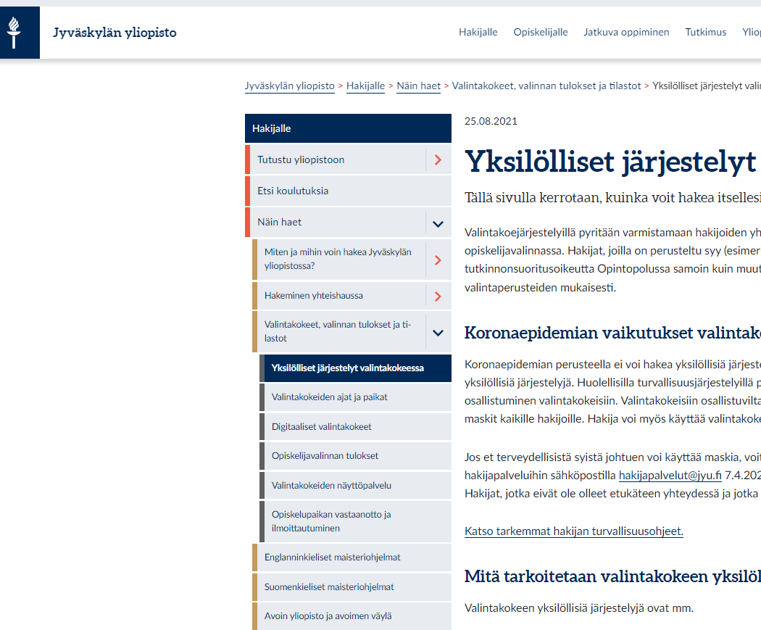
erityisjärjestelyt valintakokeessa
Jos tarvitset erityisjärjestelyjä valintakokeessa, niitä voidaan lääkärintodistuksen tai asiantuntijalausunnon perusteella ottaa huomioon.
Esim. Lukivaikeuden perusteella myönnettävä lisäaika kokeen suorittamiseen voi olla 0,5–2 tuntia lukivaikeudesta, kokeen luonteesta ja kestosta riippuen.
Jokaisella oppilaitoksella oma takaraja erityisjärjestelyiden hakemiseen.

Slide 9
Yo-kirjoitukset ajoittuvat 5. periodiin
Huom! Muutokset ovat mahdollisia. Tarkista yo-kirjoitusten aikataulu YTL.fi
Viikko | MA | TI | KE | TO | PE | LA | SU
7. | 9.2.2025 | 10.2. | 11.2. | 12.2. Penkkarit | 13.2. Wanhojen päivä | 14.2. LA | 15.2. SU
8. | 16.2. | 17.2. | 18.2. | 19.2. | 20.2. | 21.2. LA | 22.2. SU
9. | 23.2. Talviloma | 24.2. | 25.2. | 26.2. | 27.2. | 28.2. LA | 1.3. SU
10. | 2.3. (5. periodi alkaa) | 3.3. | 4.3. | 5.3. | 6.3. | 7.3. LA | 8.3. SU
11. | 9.3. | 10.3. AI lukutaito | 11.3. | 12.3. Lyhyt kieli | 13.3. AI kirj.taito | 14.3. LA | 15.3. SU
12. | 16.3. Pitkä kieli | 17.3. | 18.3. MAB/MAA | 19.3. | 20.3. Reaali (UE, ET, YH, KE, GE, TE) | 21.3. LA | 22.3. SU
13. | 23.3. RUB/A | 24.3. | 25.3. Reaali (PS, FI, HI, FY, BI) | 26.3. | 27.3. | 28.3. LA | 29.3. SU

Slide 10
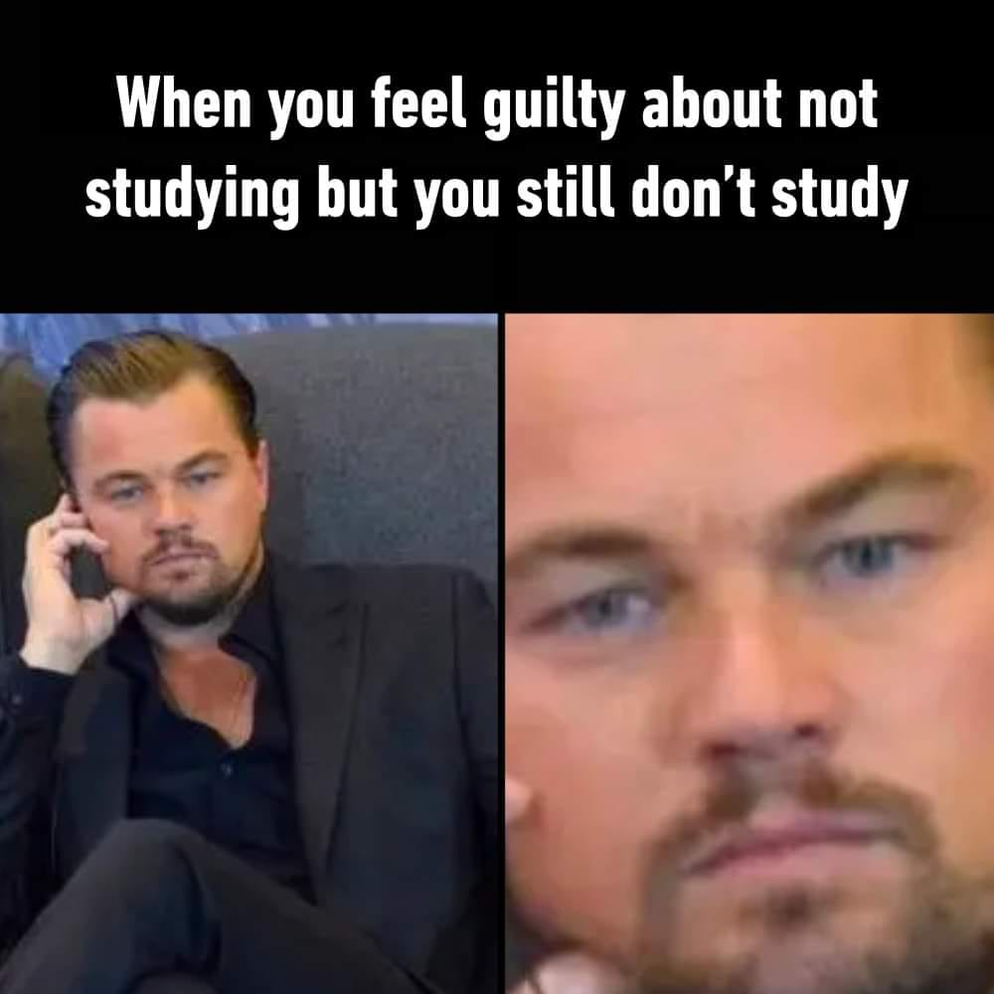
lukusuunnitelma
Missä vaiheessa aloitan valmistautumisen?
  4. periodissasi on todennäköisesti yo-kirjoituksiin valmistavia opintojaksoja -> keskity niihin.
  4. periodin arviointiviikko päättyy 20.2.2026, jonka jälkeen talviloma.

Slide 11
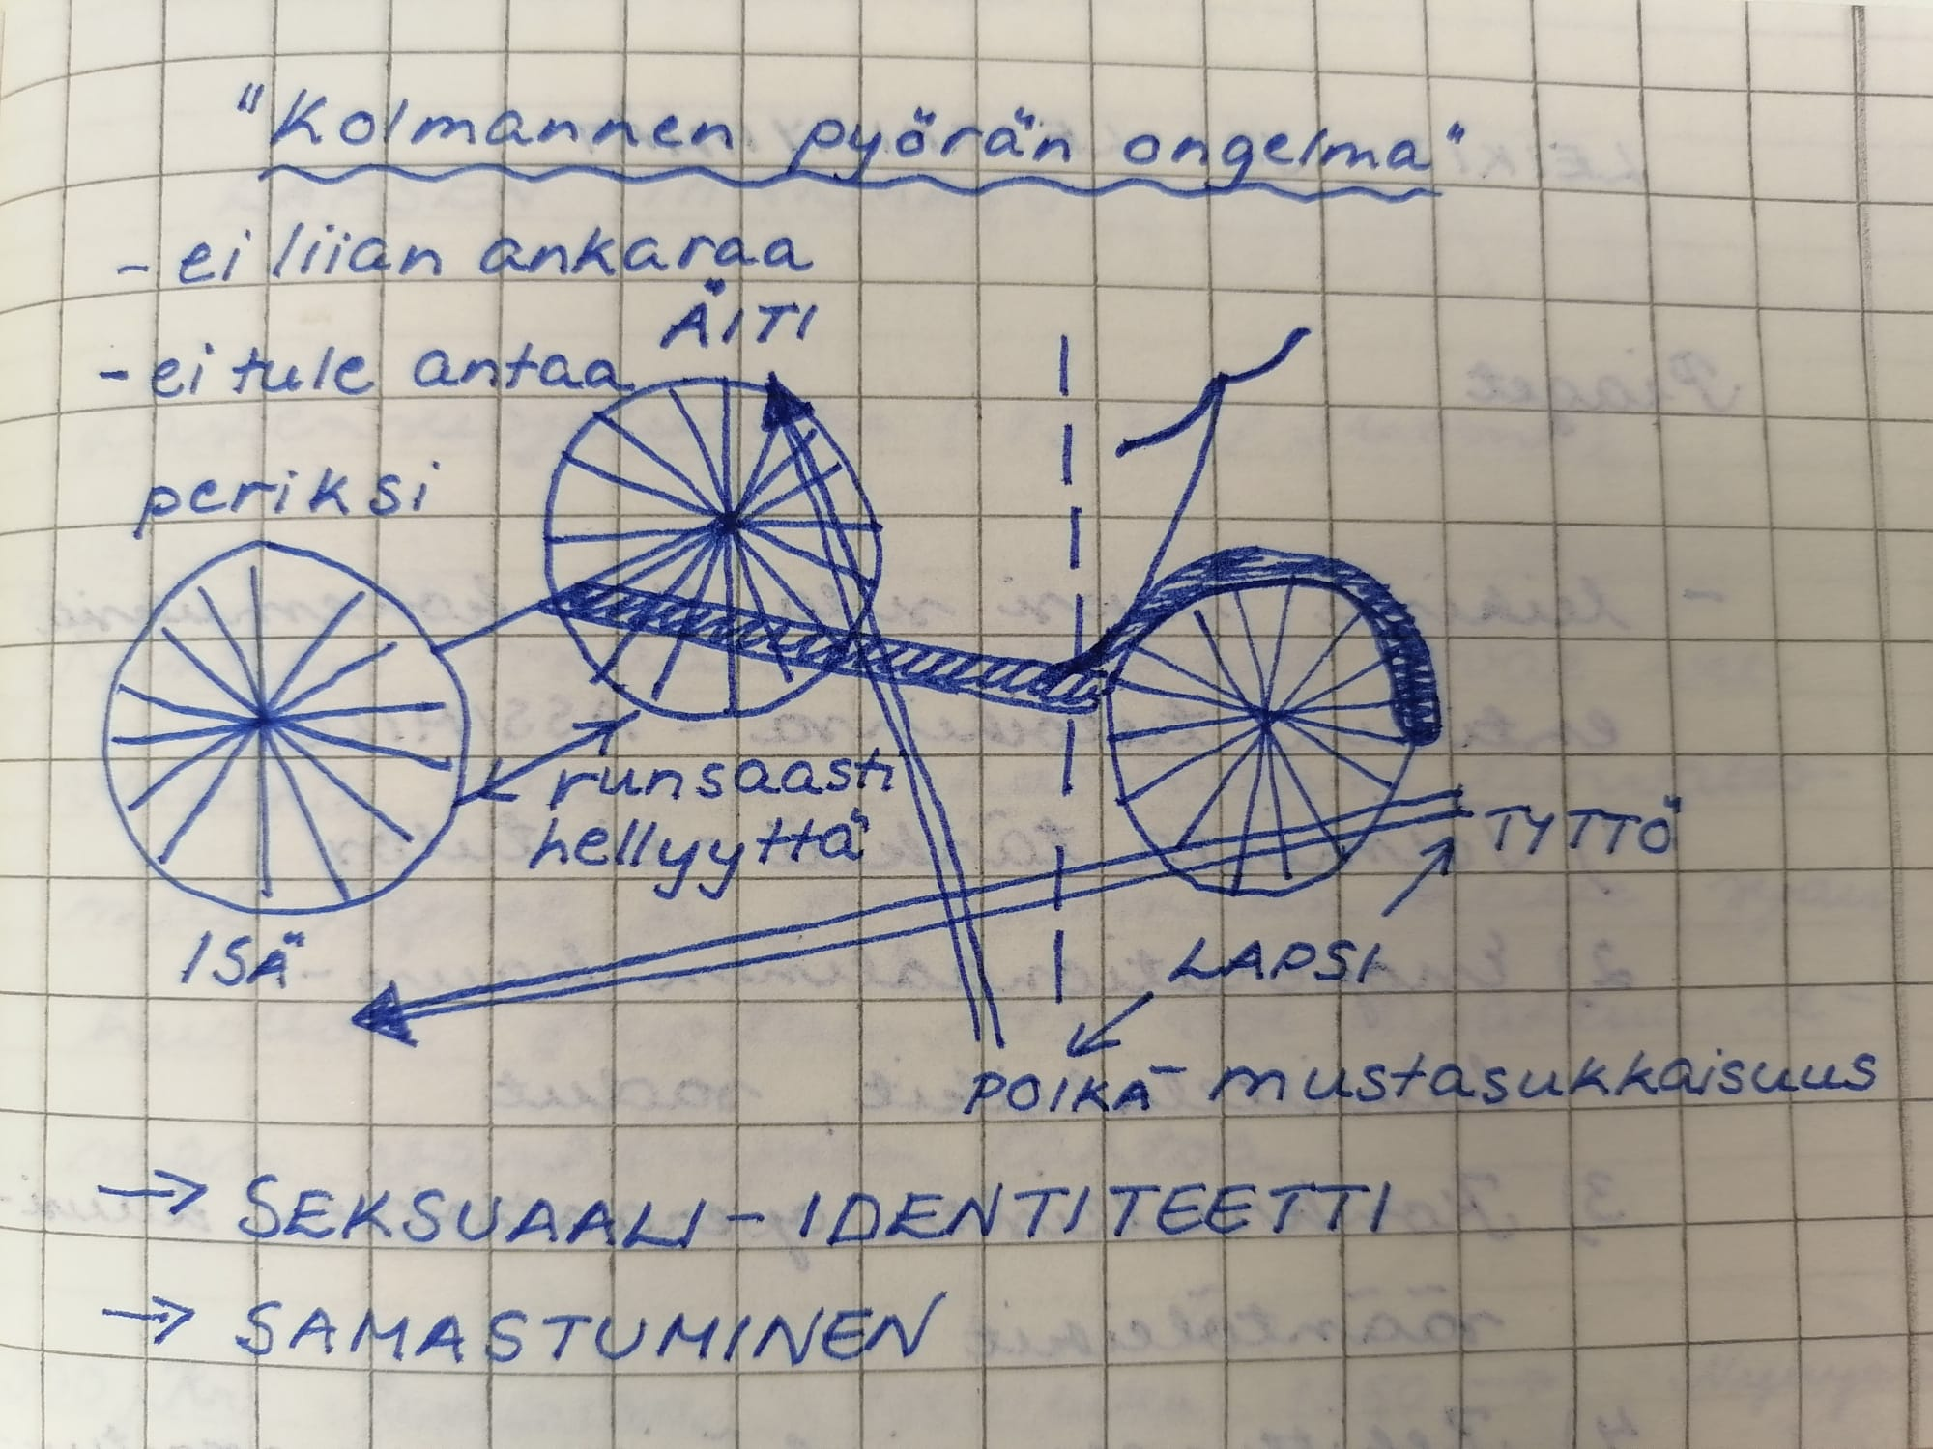
Kuinka valmistaudun?
Mikä palvelee aidosti sinun oppimistasi?
ÄLÄ TEE MINUUTTIAKAAN SELLAISTA, JOSTA EI OLE OPPIMISESI KANNALTA HYÖTYÄ.
No mikä sitten palvelee? Vrt. esimerkiksi FI02 etiikka.

Slide 12
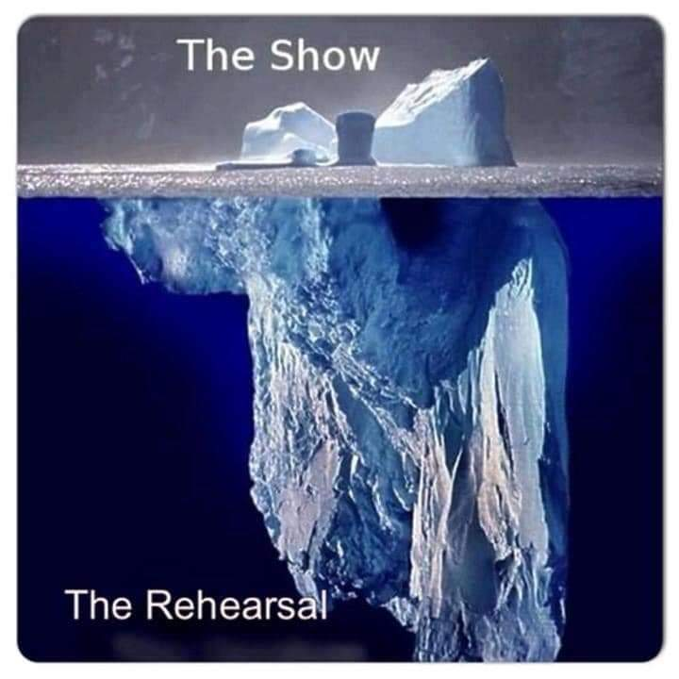
Kuinka valmistaudun?
Kuinka paljon on riittävä määrä lukemista?
Muistin tukeminen, muistisäännöt.
Unen ja levon merkitys.

Slide 13
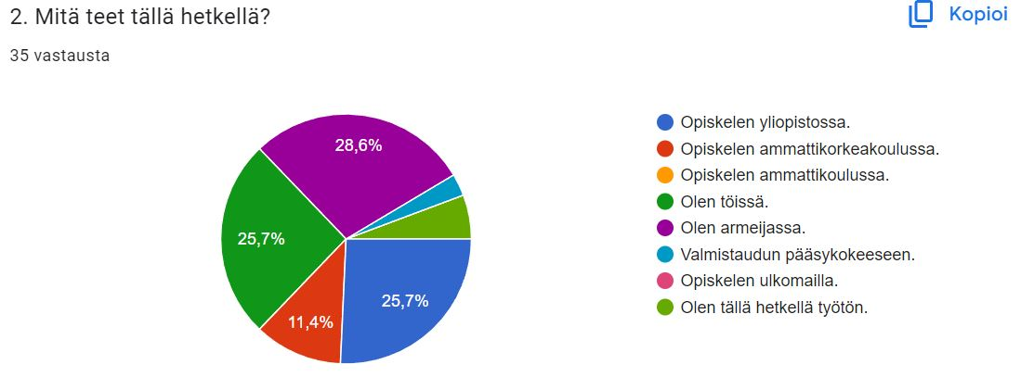
Minne ylioppilaat meiltä lähtevät?
Kysely lähti 53:lle abivuoden keväällä minulle s-postinsa antaneelle opiskelijalle.
10 vastaajista varusmiespalveluksessa. Lentoreserviupseerikoulutuksesta sotilaspoliisiin.
9 vastaajaa kertoi olevansa töissä. Hoiva-alalla, osa ulkomailla (Norjalaisella kalatehtaalla, au pairina Uudessa-Seelannissa).
Eri yliopistoissa aloitti 9 vastaajista. Psykologiasta tietojärjestelmätieteisiin, DI-koulutuksista historiaan.
Esim. ensihoitaja, tradenomi.

Slide 14
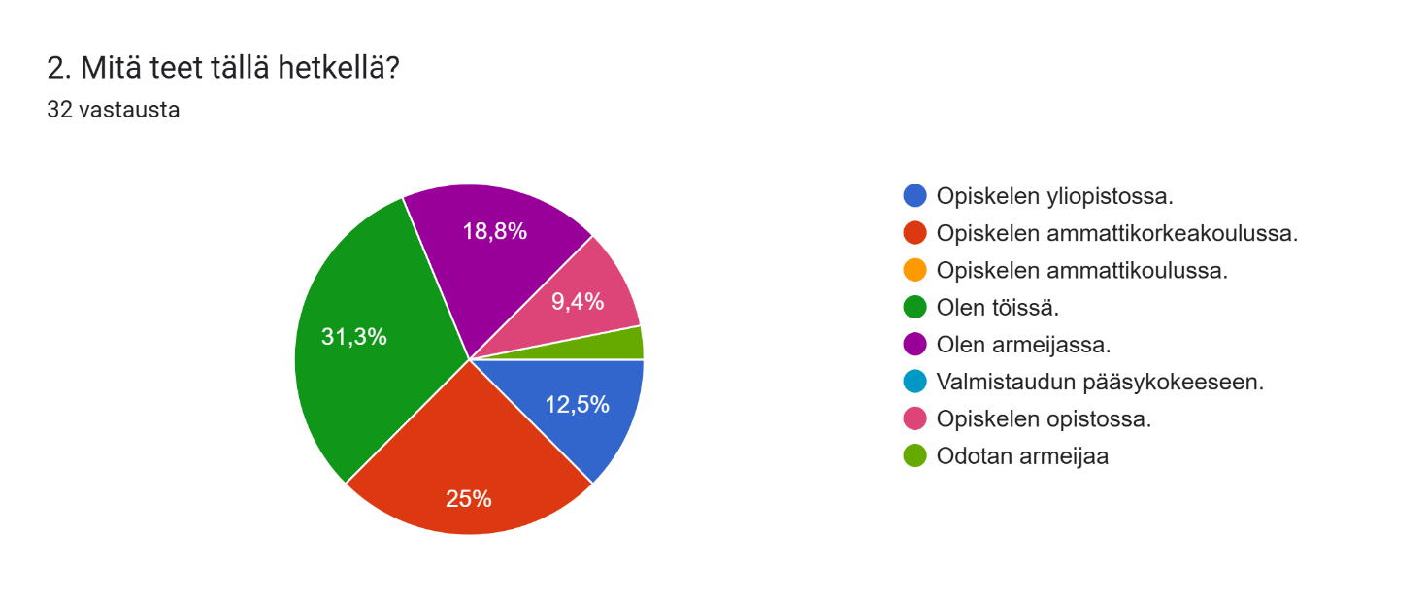
Minne ylioppilaat meiltä lähtevät?
Kysely lähti 54:lle abivuoden keväällä minulle s-postinsa antaneelle opiskelijalle.
6 vastaajista varusmiespalveluksessa. Opiskelupaikka useammalla jo valmiina.
10 vastaajaa kertoi olevansa töissä. Päiväkodissa, kaupassa, ulkomailla (Norjalaisella kalatehtaalla).
Eri yliopistoissa aloitti 4 vastaajista. Aloina mm. oikeustiede, suomen kieli ja kirjallisuus.
8 vastaajaa oli aloittanut amk-opinnot. Esim. sairaanhoitaja, insinööri, rakennusarkkitehti.

Slide 15


Slide 16
Opoinfopäivä
23.1.2026

Slide 17
Kutsunnat:
Kutsunnat sinä vuonna, kun täytät 18 vuotta (30.9. ja 1.10.2025).
Naisten vapaaehtoinen asepalvelus:
  Sähköinen hakemus liitteineen on lähetettävä viimeistään 15. tammikuuta. Naisten vapaaehtoiseen asepalvelukseen voit hakea, jos olet Suomen kansalainen, 18–29 vuoden ikäinen ja terveydentilasi sopii sotilaskoulutukseen.
  Lisätietoa:
    https://intti.fi/naisten-vapaaehtoinen-asepalvelus

Slide 18
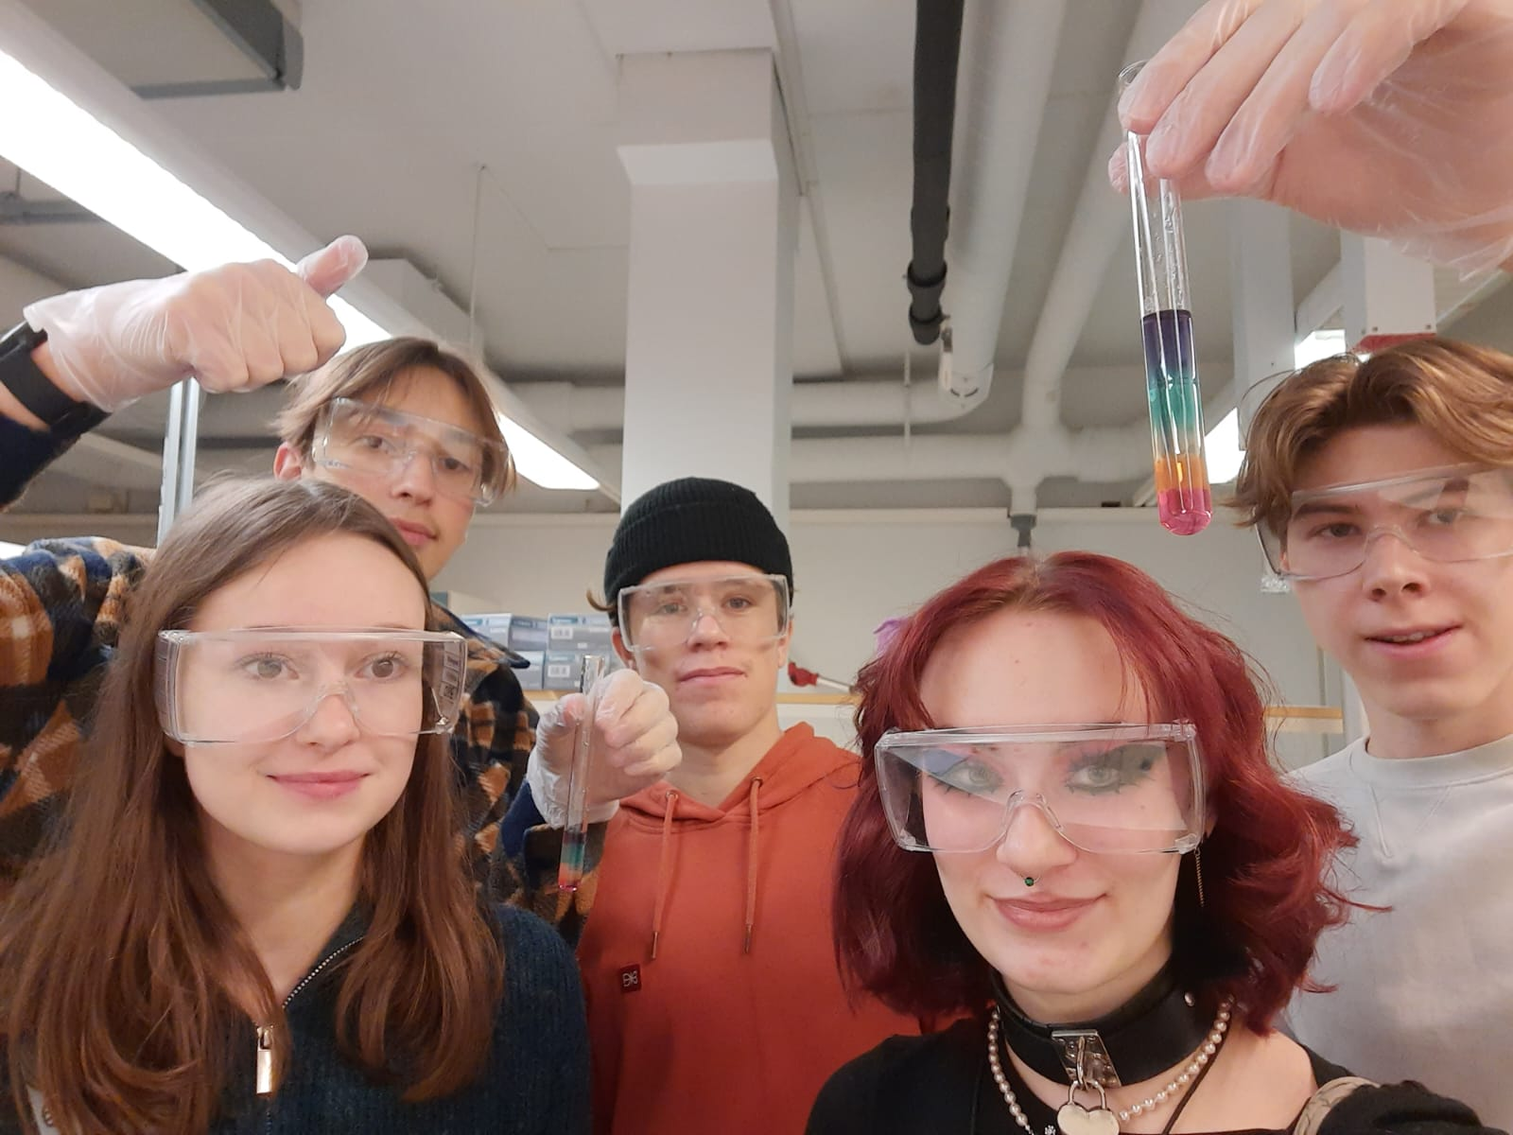
Tutkintojen esittelyvideoita:
Itä-Suomen yliopisto:
https://www.uef.fi/fi/haeyliopistoon-paivat
Oulun yliopisto:
https://www.youtube.com/playlist?list=PLFhJqSbEBkRR9LS2hafTU-pglFtMt-R1t

